Slide 1





ZAPOBIEGAJMY
RAKOWI SZYJKI MACICY
I INNYM NOWOTWOROM HPV ZALEŻNYM
Zdrowie i bezpieczeństwo

Slide 2


ZDROWIE
Według WHO, zdrowie to stan dobrego samopoczucia fizycznego, psychicznego i społecznego, a nie tylko brak choroby lub niepełnosprawności.
Zdrowie to również zdolność do pełnienia ról społecznych, adaptacji do zmian środowiska i radzenia sobie z tymi zmianami.

Slide 3



CZYNNIKI WPŁYWAJĄCE NA ZDROWIE

Slide 4

STYL ŻYCIA
50%

Slide 5

ZDROWIE I CHOROBA
Zdrowie i choroba są dwoma krańcami tego samego „kontinuum”, na którym z jednej strony oznaczone jest maksimum zdrowia, z drugiej maksimum choroby.
ZACHOWANIA ZDROWOTNE
zagrażające zdrowiu
sprzyjające zdrowiu
MAKSIMUM
CHOROBY
MAKSIMUM
ZDROWIA

Slide 6
Czynniki wpływające na zdrowie i jego zagrożenia
ZAGRAŻAJĄCE ZDROWIU
SPRZYJAJĄCE ZDROWIU
palenie tytoniu
picie alkoholu
aktywność fizyczna
racjonalne odżywianie
nadużywanie leków i innych środków
higiena ciała
radzenie sobie ze stresem
zażywanie narkotyków
utrzymywanie dobrych relacji z innymi ludźmi

Slide 7
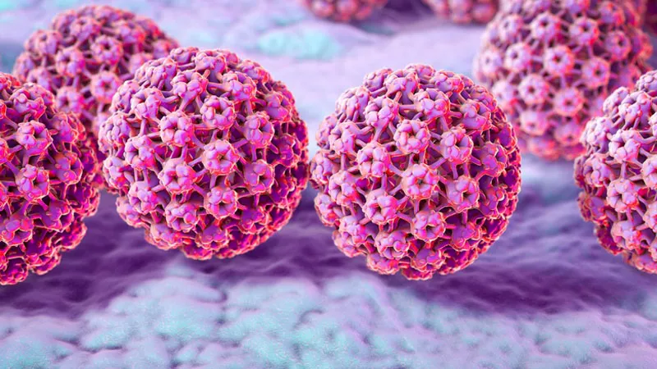

Co to jest HPV?
Występuje aż 150 typów wirusa brodawczaka ludzkiego. Część z nich może być przyczyną powstawania łagodnych zmian, np. w postaci brodawek skórnych, inne prowadzą do rozwoju nowotworów złośliwych.
Wirus brodawczaka ludzkiego (HPV) należy do rodziny Papillomaviridae.
Jego wirion jest bezotoczkowy, a jego materiał genetyczny występuje w formie kolistego, dwuniciowego DNA.
Wirus wykazuje tropizm wobec skóry i błon śluzowych (okolica moczowo-płciowa, odbyt, krtań, jama ustna i gardło)
źródło: https://www.onkonet.pl/n_n_5_faktow_wirus_hpv.php

Slide 8
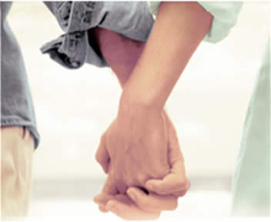
ZAKAŻENIE WIRUSEM HPV
Do zakażenia wirusem brodawczaka ludzkiego HPV, wywołującego raka szyjki macicy dochodzi na drodze kontaktów seksualnych.
Ryzyko infekcji występuje już podczas pierwszego kontaktu seksualnego.
Niebezpieczne są również inne intymne kontakty np. petting.
Kobieta może zakazić się wirusem HPV od mężczyzny, tak samo, jak on może zakazić się od niej.

Slide 9
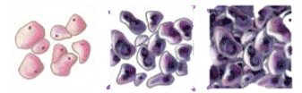
CO TO JEST NOWOTWÓR ZŁOŚLIWY?
Nowotwór złośliwy powstaje z komórek naskórka lub komórek nabłonkowych pokrywających
błony śluzowe, względnie z komórek gruczołowych.
Nowotwór złośliwy to choroba, w której komórki zmieniają się w sposób nieprawidłowy i dzielą się bez kontroli.
Komórki raka mogą:
pozostawać w jednym miejscu‚
przenikać do okolicznych tkanek, z prądem krwi lub poprzez układ limfatyczny do odległych części ciała.
KOMÓRKI NORMALNE
KOMÓRKI PRZEDRAKOWE
KOMÓRKI RAKOWE

Slide 10
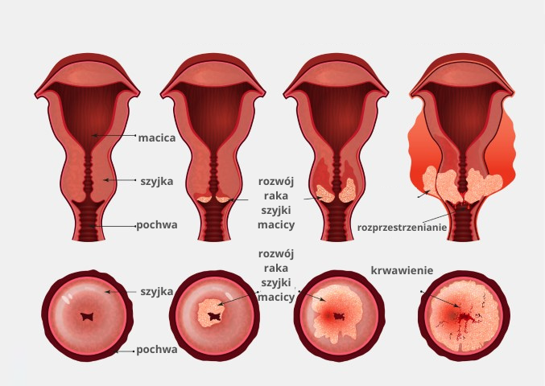
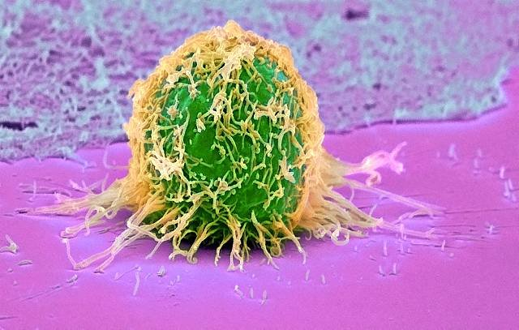
RAK SZYJKI MACICY
Rozwija się w obrębie szyjki macicy.
Rozwija się, kiedy uszkodzone komórki nabłonka, zakażone wirusem HPV, zaczynają się dzielić bez kontroli.
Rozwój raka szyjki macicy
Komórka raka szyjki macicy

Slide 11
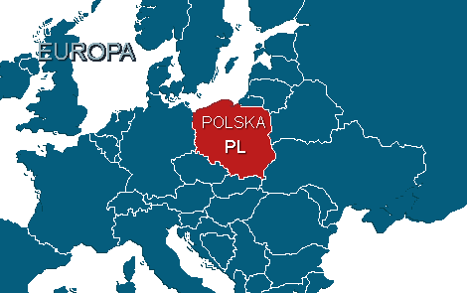
WYSTĘPOWANIE
RAKA SZYJKI MACICY
Rocznie rozpoznaje się u 300 kobiet
U 10 kobiet dziennie rozpoznaje się raka szyjki macicy
5 kobiet dziennie umiera
Co 18 minut umiera kobieta z powodu raka szyjki macicy
Dolny Śląsk
Polska
Europa

Slide 12
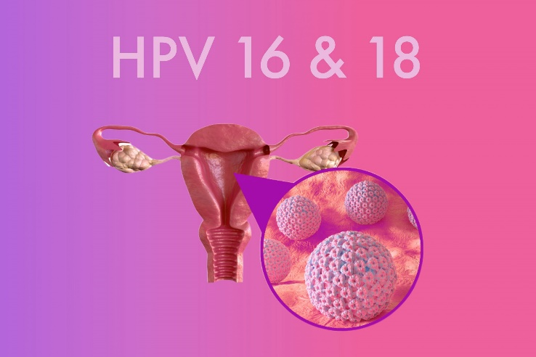
PRZYCZYNA RAKA SZYJKI MACICY
WIRUS BRODAWCZAKA LUDZKIEGO
(HUMAN PAPILLOMA VIRUS)
najbardziej niebezpieczne są typy HPV: 16 i 18 (wywołują ponad 70% przypadków raka),
występuje ok. 150 typów wirusa,
ok. 15 typów zostało sklasyfikowanych jako rakotwórcze
HPV 16 i 18

Slide 13
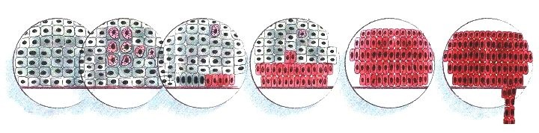
MECHANIZM ZAKAŻENIA HPV
wirus wnika do nabłonka poprzez mikrouszkodzenia,
przetrwałe zakażenie rakotwórczym typem wirusa HPV sprawia, że komórka nabiera cech nowotworowych,
ostatecznie zmienione komórki rozprzestrzeniają się w obrębie szyjki macicy, zmiany nowotworowe po przekroczeniu błony podstawnej mogą dawać przerzuty w całym organizmie.

Slide 14
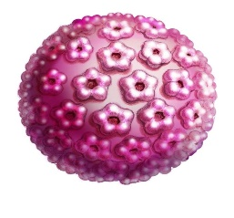
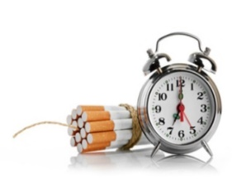

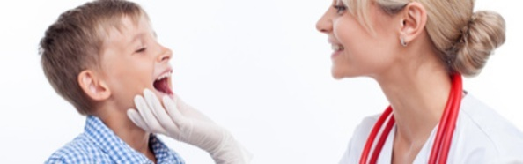
CZYNNIKI ZWIĘKSZAJĄCE RYZYKO ZACHOROWANIA NA RAKA SZYJKI MACICY
zakażenie wirusem HPV typ 16 i 18,
rozpoczęcie współżycia seksualnego w młodym wieku,
liczni partnerzy seksualni,
palenie tytoniu,
brak wiedzy o raku i stadiach przedrakowych oraz możliwościach zapobiegania,
niewykonywanie badań profilaktycznych

Slide 15
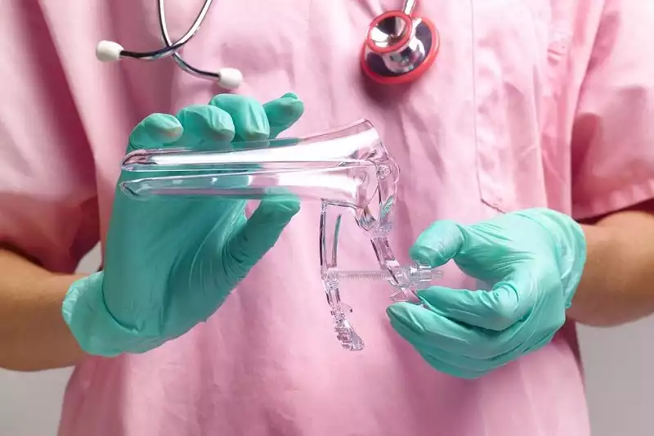
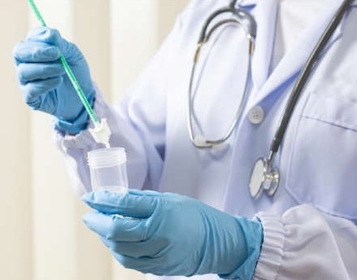
RAK SZYJKI MACICY
w początkowej fazie rozwija się bezobjawowo,
kobiety nie czują bólu, nie mają żadnych nietypowych objawów alarmujących o zmianie stanu zdrowia,
nic im nie dolega, dlatego nie zgłaszają się na badania ginekologiczne i cytologiczne.

Slide 16
ZAPOBIEGANIE
RAKOWI SZYJKI MACICY
EDUKACJA ZDROWOTNA - WIEDZA
ŚWIADOME I ODPOWIEDZIALNE
ZACHOWANIA ZDROWOTNE
SZCZEPIENIA PROFILAKTYCZNE
REGULARNE WYKONYWANIE
BADAŃ CYTOLOGICZNYCH

Slide 17
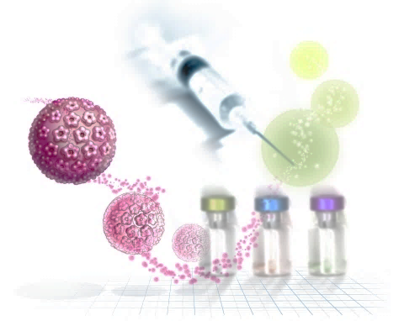
PROFILAKTYKA PIERWOTNA.
SZCZEPIENIA OCHRONNE PRZECIW HPV
chroni przed
zakażeniem
chroni przed rozwojem
nieprawidłowych zmian
szyjki macicy
SZCZEPIENIE
indukuje produkcję
wysokich poziomów
przeciwciał, które chronią
przed rozwojem zakażenia

Slide 18
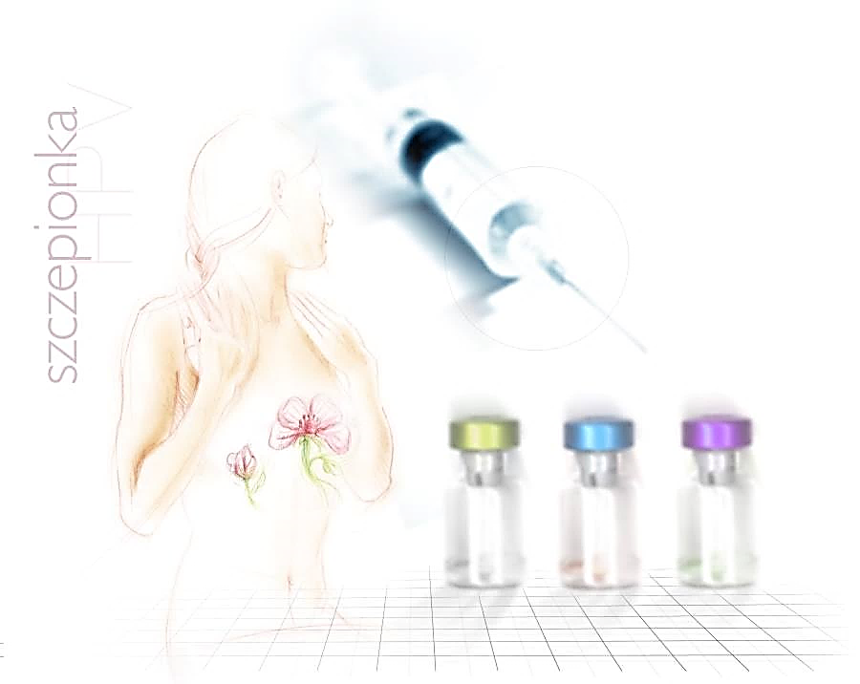
PROFILAKTYKA PIERWOTNA.
SZCZEPIENIA OCHRONNE PRZECIW HPV
DAWKOWANIE I SPOSÓB
PODANIA SZCZEPIONKI
szczepionki występują w postaci ampułko-strzykawek,
szczepionkę podaje się domięśniowo (w mięsień naramienny),
cały cykl szczepień (podanie 2 lub 3 dawek szczepionki w zależności od wieku osoby szczepionej) zajmuje ok. pół roku.

Slide 19
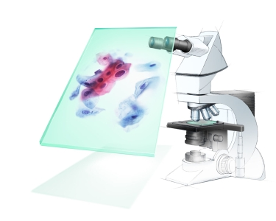
PROFILAKTYKA WTÓRNA
BADANIE CYTOLOGICZNE
Na czym polega
badanie cytologiczne?
Na pobraniu specjalną
szczoteczką komórek z powierzchni
szyjki macicy.
Pierwsze badanie cytologiczne należy
wykonać w ciągu 3 lat od pierwszego
kontaktu seksualnego, jednak nie
później niż w 25 roku życia.

Slide 20

PROFILAKTYKA WTÓRNA
BADANIE CYTOLOGICZNE
Wykrywa nieprawidłowe zmiany w
obrębie szyjki macicy.
Należy je wykonywać, ponieważ
szczepionka nie chroni przed
zakażeniem wszystkimi typami HPV.

Slide 21
INNE NOWOTWORY
ZWIĄZANE Z ZAKAŻENIEM ONKOGENNYMI TYPAMI HPV
rak sromu, rak pochwy u kobiet
rak prącia u mężczyzn
rak odbytu, nowotwory głowy
i szyi u osób obojga płci

Slide 22


Slide 23
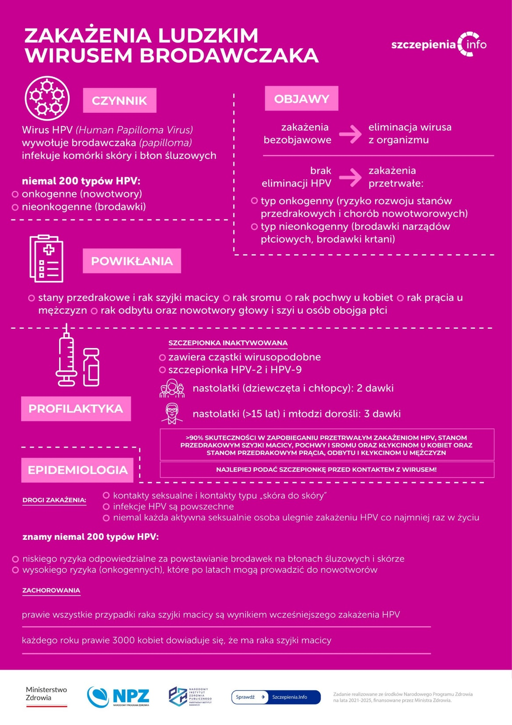
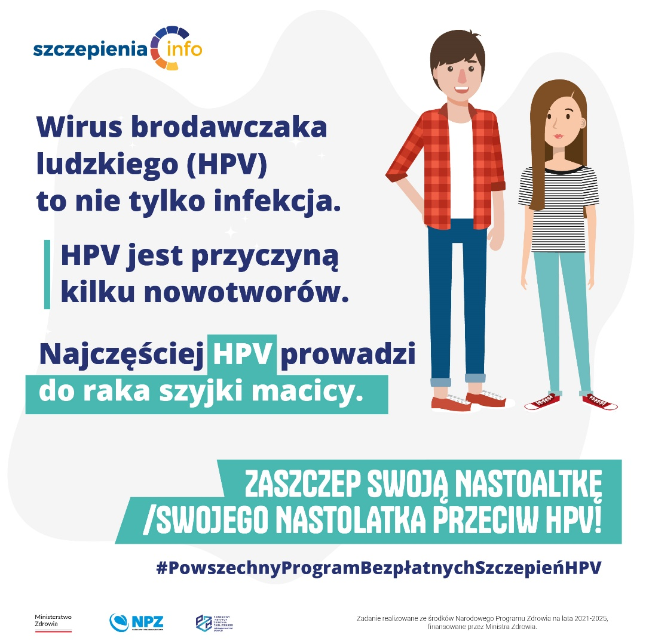
https://szczepienia.pzh.gov.pl/szczepionki/hpv/

Slide 24

W latach 2010 – 2023
Miasto Wrocław realizowało
Program profilaktyki zakażeń wirusem brodawczaka ludzkiego (HPV);
edukacja rodziców
i uczniów,
bezpłatne szczepienia przeciw HPV
13-letnich uczniów

Slide 25
Nasz sukces to:
13 lat realizacji Programu profilaktyki zakażeń wirusem brodawczaka ludzkiego (HPV) we Wrocławiu
27 000 zaszczepionych nastolatków
Wyszczepialność na poziomie 72% podczas wszystkich edycji programu

Slide 26

Powszechny program bezpłatnych szczepień przeciw HPV
Ministerstwo Zdrowia od 1 czerwca 2023 r.
uruchomiło ogólnopolski program bezpłatnych szczepień przeciw HPV
dla dziewcząt
i chłopców.

Slide 27

Powszechny program bezpłatnych szczepień przeciw HPV
Od stycznia 2024 r. można zaszczepić dziecko, które ukończyło 9 lat, a jeszcze nie miało 14. urodzin.

Slide 28

https://hpv.um.wroc.pl

